Slide 1
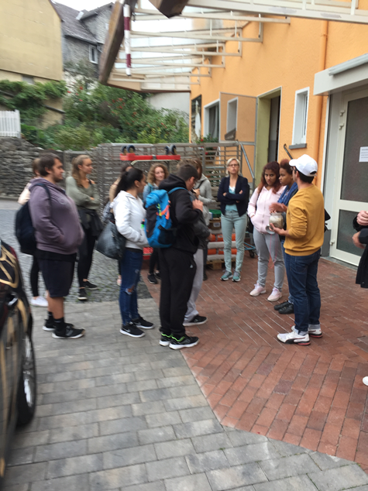
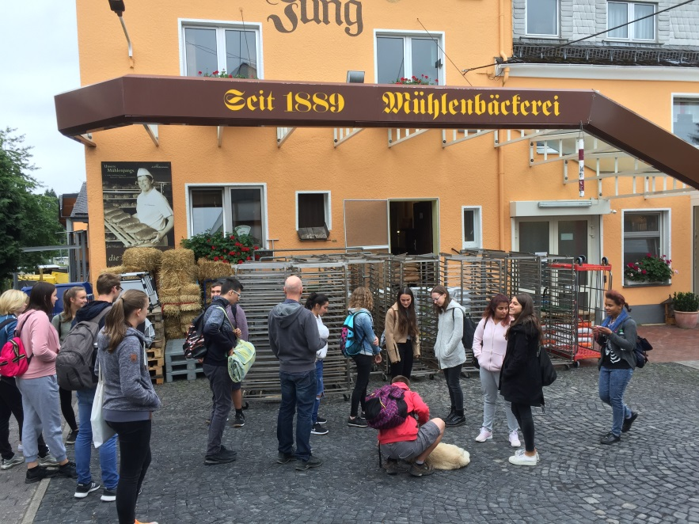
Begegnungsfahrt „Was mich satt macht?“
10 Schüler der Friedrich-von-Bodelschwingh-Schule
und 10 Schüler der Heinrich-Böll-Schule sind von Montag, den 3.09.18 bis Mittwoch, den 5.09.18 nach Westernohe gefahren.
Drei Tage haben wir uns mit dem Thema „Was mich satt macht“ beschäftigt.

Slide 2
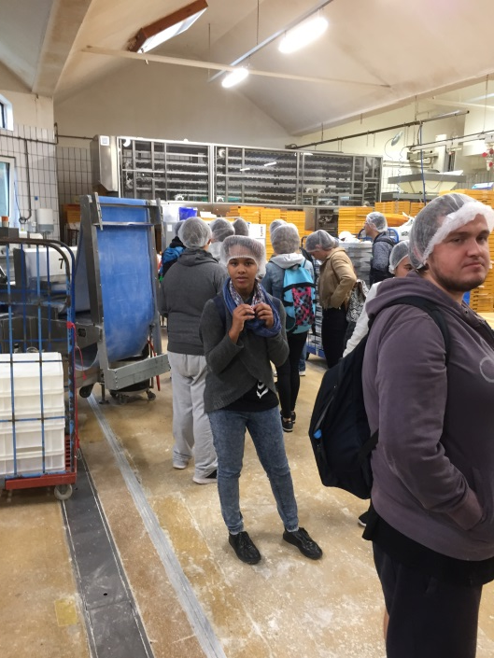
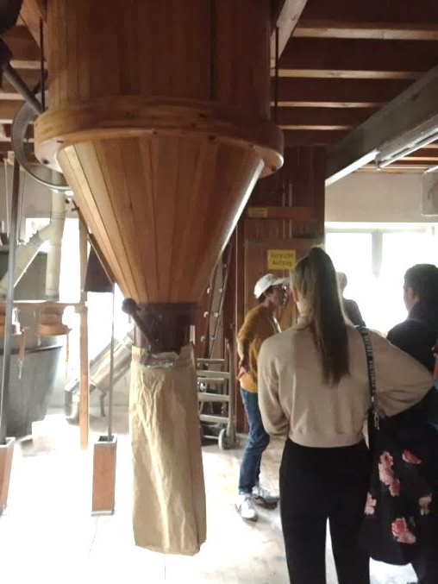
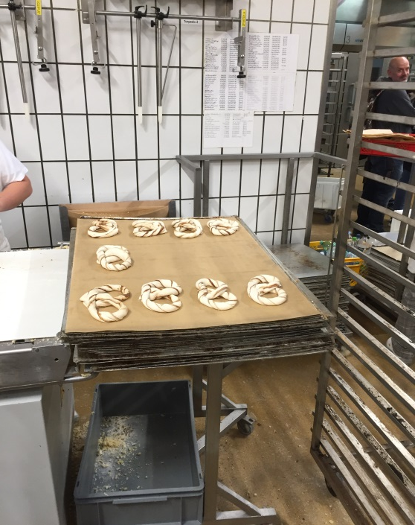
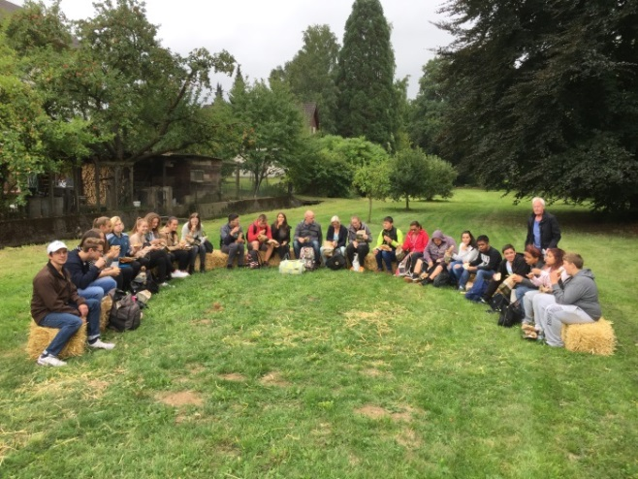
Zuerst sind wir zu einer Mühle gefahren und haben gesehen, wie Mehl gemacht wird.
Es gab dort auch etwas zu Essen und zu Trinken. Das war sehr lecker.

Slide 3
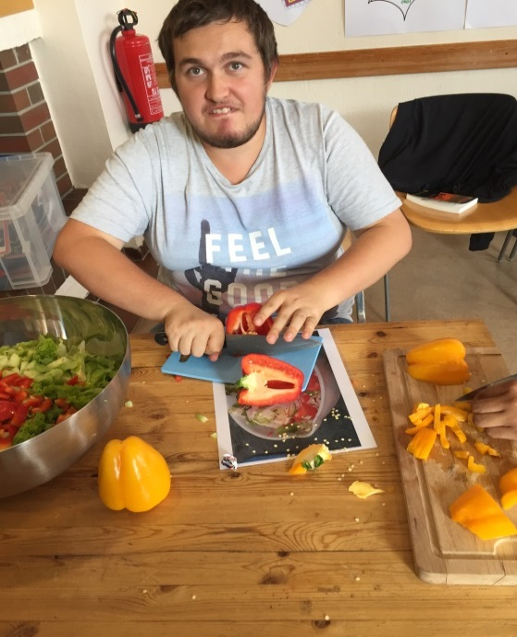
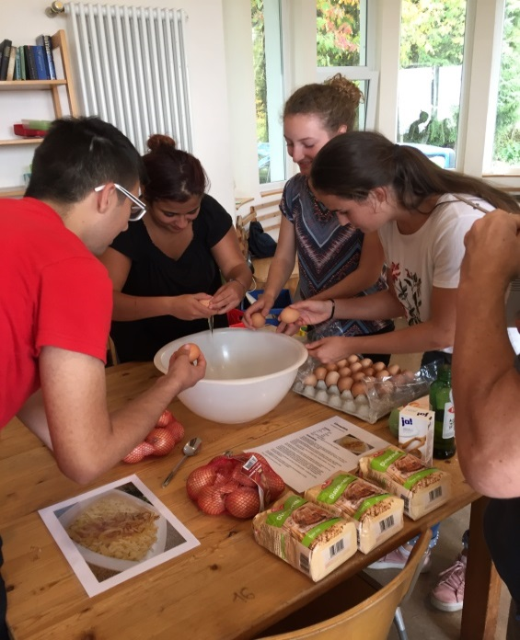
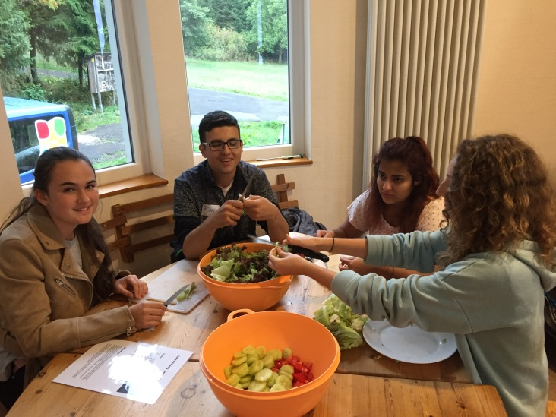
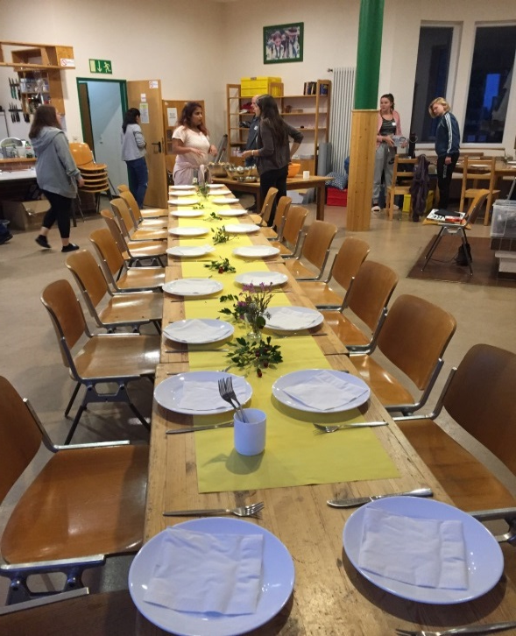
…am Abend haben wir verschiedene Salate gemacht und Würstchen gegrillt

Slide 4
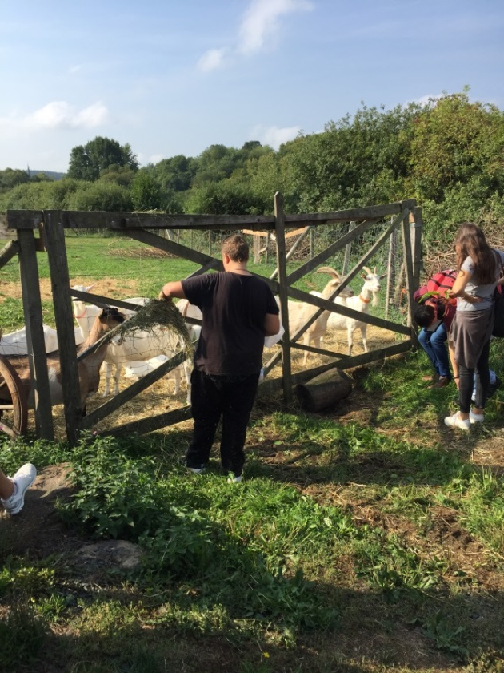
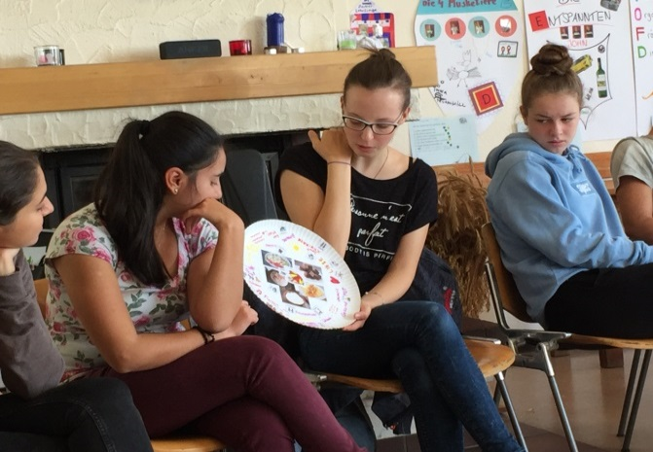
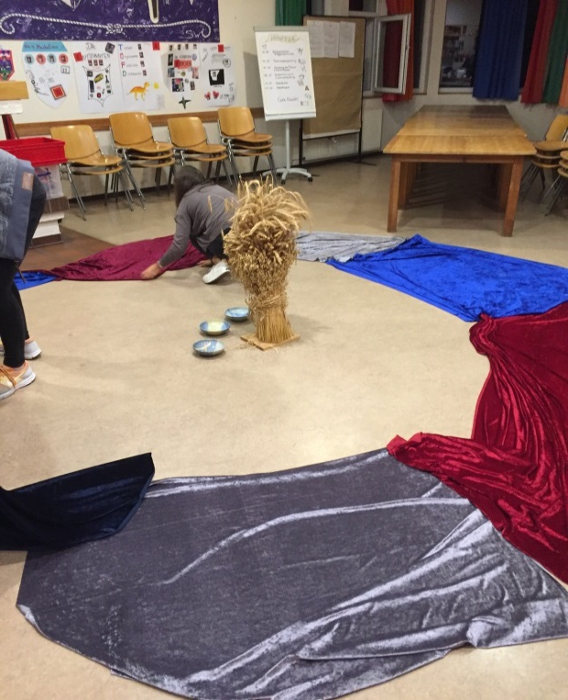
In der „Kleinen Fromagerie“ wurde uns die Käseproduktion erklärt und wir haben an einer Käseverkostung teilgenommen.
Wir haben in den drei Tagen viel Neues gelernt
… aber entspannt haben wir natürlich auch.

